Slide 1






TIẾT 138
Nói và nghe:
TRÌNH BÀY Ý KIẾN VỀ MỘT VẤN ĐỀ TRONG ĐỜI SỐNG

Slide 2
KHỞI ĐỘNG

Slide 3

Trong bài học hôm nay, các em sẽ tiếp tục luyện tập cách TRÌNH BÀY Ý KIẾN VỀ MỘT VẤN ĐỀ TRONG ĐỜI SỐNG với những lí lẽ và bằng chứng thuyết phục, cách bảo vệ ý kiến của mình trước sự phản bác của người nghe (đã học ở Bài 6, HÀNH TRÌNH TRI THỨC)

Slide 4
HÌNH THÀNH
KIẾN THỨC

Slide 5
Bước 1: Xác định đề tài, thời gian và không gian nói
Yếu tố | Dự kiến của tôi | Cách thức trình bày phù hợp
Mục đích bài nói | - Thuyết phục …
Người nghe | - Thầy cô, các bạn
Thời gian | - khoảng… phút
Không gian | - Nói ở lớp học …

Slide 6
Bước 2: Tìm ý, lập dàn ý
Tình bạn là gì ? Tình bạn có những biểu hiện như thế nào ?
Tình bạn có vai trò gì trong cuộc sống, trong học tập...?
Làm thế nào để vun đắp tình bạn đẹp ?

Slide 7
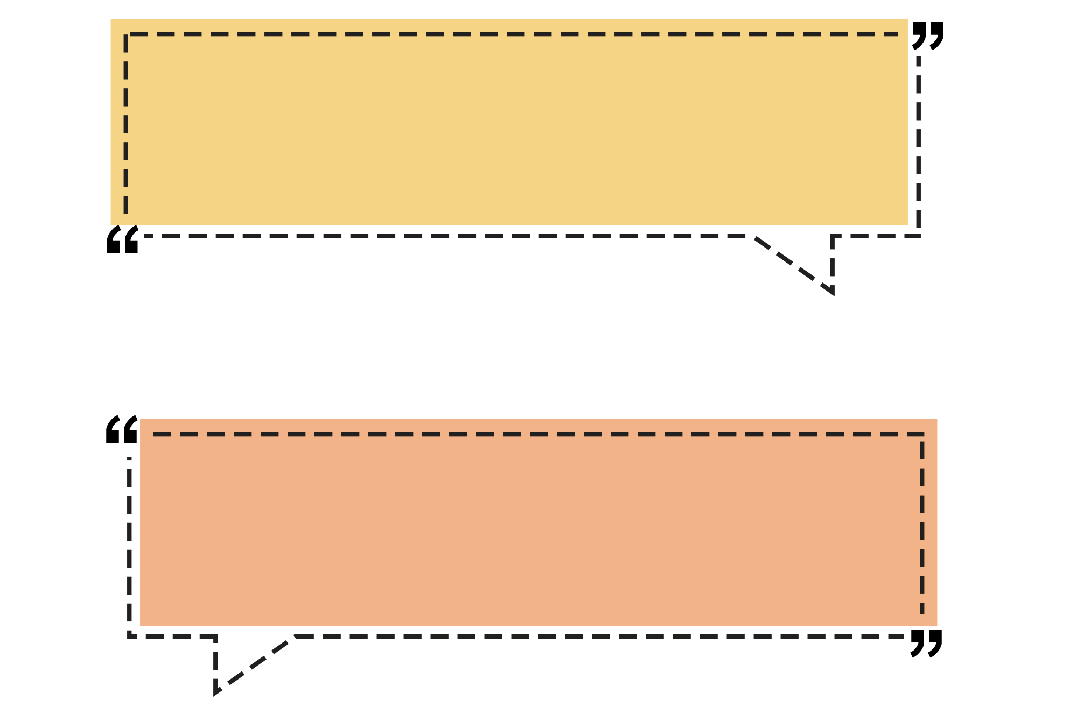

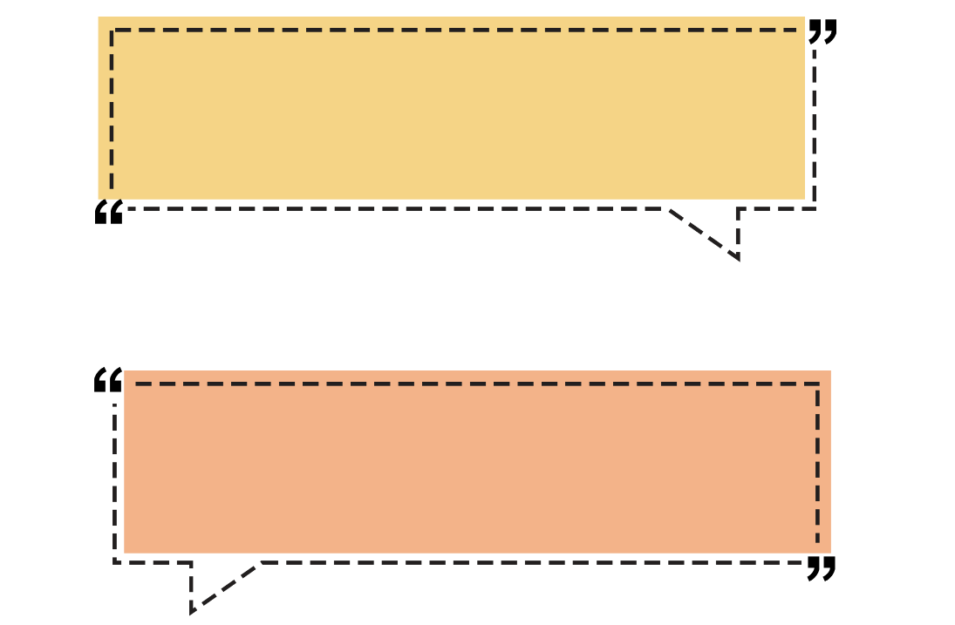

Bước 3. Luyện tập và trình bày
a. Cách lựa chọn từ ngữ phù hợp với văn nói
d. Khẳng định trực tiếp rõ ràng ý kiến của bản thân: Theo quan điểm của tôi, Tôi nghĩ rằng…
b. Cách mở đầu và kết thúc hấp dẫn
e. Sử dụng phương tiện giao tiếp phi ngôn ngữ phù hợp.
c.Tương tác với người nghe

Slide 8

Bước 4. Trao đổi và đánh giá
Bảng kiểm trình bày ý kiến về một vấn đề trong đời sống
Nội dung kiểm tra
Đạt
Chưa đạt
Bài trình bày có đủ các phần giới thiệu, nội dung, kết thúc.
Mở đầu và kết thúc ấn tượng, thu hút.
Trình bày trực tiếp, rõ ràng ý kiến người nói về vấn đề.
Đưa ra được lí lẽ, bằng chứng thuyết phục.
Nội dung kiểm tra | Đạt | Chưa đạt
Nói rõ, rành mạch và đúng thời gian quy định.
Tự tin, nhìn vào người nghe khi nói, sử dụng giọng điệu và điệu bộ hợp lí.
Ghi nhận và phản hồi lịch sự, thoả đáng những câu hỏi.
Biết bảo vệ ý kiến trước sự phản bác của người nghe.

Slide 9
III.VẬN DỤNG

Slide 10







Em hãy nêu ý kiến của em về vấn đề: “ Lòng nhân ái ”.

Slide 11




HƯỚNG DẪN TỰ HỌC
1.Bài vừa học :
-Cách trình bày ý kiến về một vấn đề trong đời sống.
-Thực hành Bài tập vận dụng. .
2.Bài sắp học: (TIẾT 135)
ÔN TẬP (BÀI 10)
Chuẩn bị bài ôn tập (SGK/112)

Slide 12


CHÚC CÁC EM HỌC TỐT !

